Slide 1
PTÁCI NELÉTAVÍ
Registrační číslo projektu: CZ.1.07/1.1.38/02.0025
Název projektu: Modernizace výuky na ZŠ Slušovice, Fryšták, Kašava a Velehrad
Tento projekt je spolufinancován z Evropského sociálního fondu a státního rozpočtu České republiky.
Př_125_Obratlovci_Ptáci nelétaví
Autor: Mgr. Hana Krajčová
Škola: Základní škola Fryšták, okres Zlín

Slide 2
Anotace:
Tento digitální učební materiál je určen pro předmět přírodopis, 7.ročník.
Je zaměřen na opakování znaků a zástupců skupiny nelétavých ptáků,
jeho součástí je procvičení učiva formou testových otázek.
Materiál vznikal ze zápisů autorky, která vycházela z učebnice: Černík,V.,
Hamerská, M., Martinec, Z., Vaněk, J. Přírodopis 7: Zoologie a botanika
pro základní školy. 1. vyd. Praha: SPN, 2008, ISBN 978-807-2353-873

Slide 3
Běžci:
nelétaví, mohutní
dlouhý krk
dlouhé silné končetiny – rychlí běžci
všežraví
obrysové peří velmi husté (izolace při výkyvech teploty)
staví hnízdo na zemi, zahřívají samci i samice, nekrmiví
význam: farmy

Slide 4
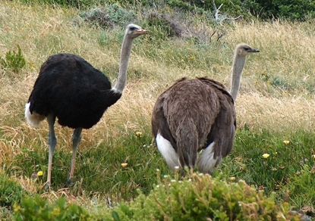
Pštros dvouprstý
DLOUHÝ KRK
HUSTÉ PEŘÍ
DLOUHÉ SILNÉ KONČETINY
samec samice
1

Slide 5
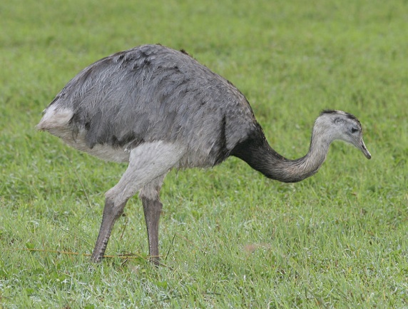
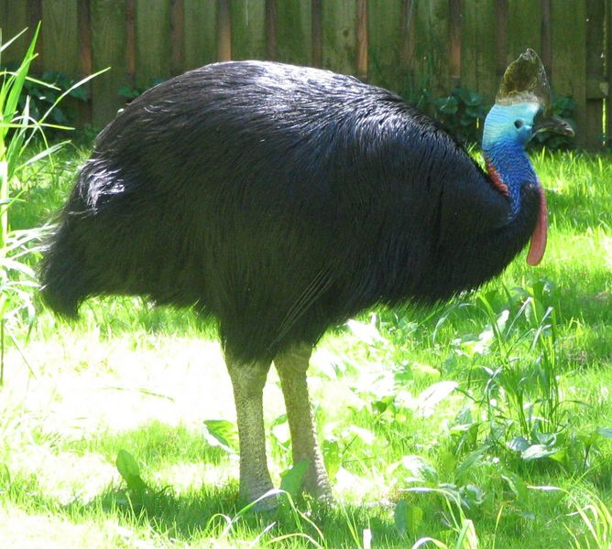
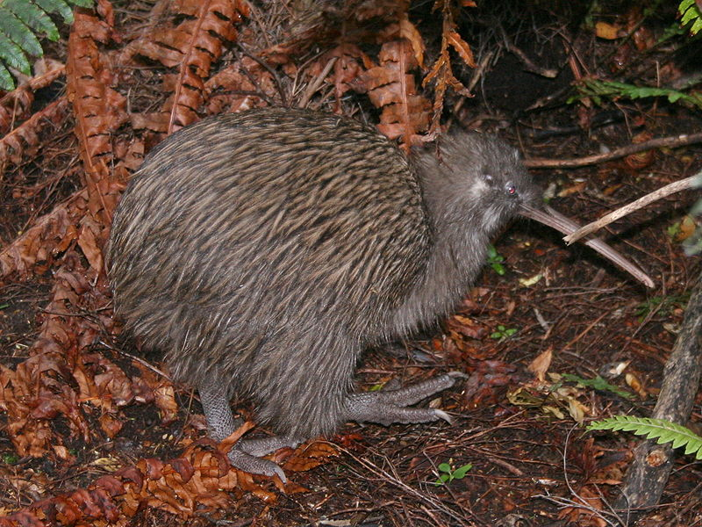
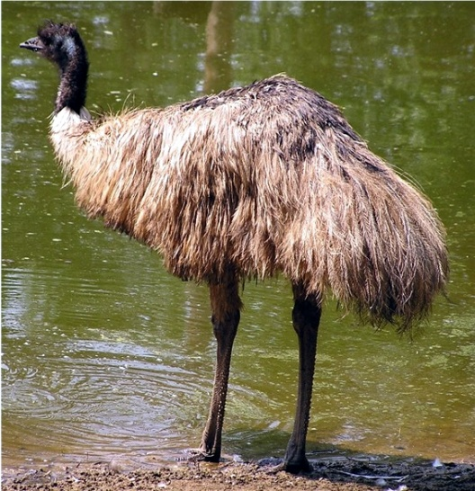
Běžci
Pštros dvouprstý
Nandu pampový
Kasuár přílbový
2
3
Kivi hnědý
Emu hnědý
4
6
5

Slide 6
Běžci :
jsou stěhovaví, výborní letci
většinou létají jen málo, při zemi
neumí létat

Slide 7
Při rozmnožování:
staví hnízda na zemi, nekrmí mláďata
nestaví hnízda, ale krmí mláďata
staví hnízda na stromech, krmí mláďata

Slide 8
Na Novém Zélandu žije:
Kasuár přílbový
Kivi hnědý
Emu hnědý

Slide 9
7
Toto je: a) pštros dvouprstý
b) emu hnědý
c) nandu pampový

Slide 10
Tučňáci:
nelétaví, rychlí plavci, přizpůsobeni ve vodě:
silná vrstva podkožního tuku
husté peří, výrazně promašťované
nemají duté kosti
silný zobák, potravu polykají vcelku
křídla tvar ploutví
plovací blány na zadních končetinách
žijí v koloniích, někteří staví hnízda, zahřívají vejce, krmiví
výskyt: pouze jižní polokoule

Slide 11
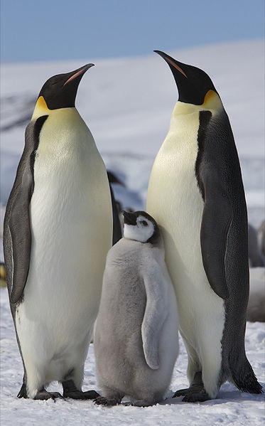
Tučňák císařský
SILNÝ ZOBÁK
PODKOŽNÍ TUK, PROMAŠŤOVANÉ PEŘÍ
KŘÍDLA TVAR PLOUTVÍ
PLOVACÍ BLÁNY
8

Slide 12
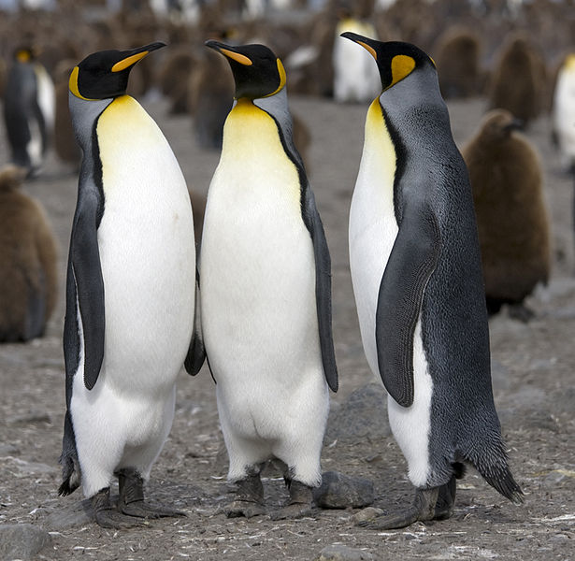
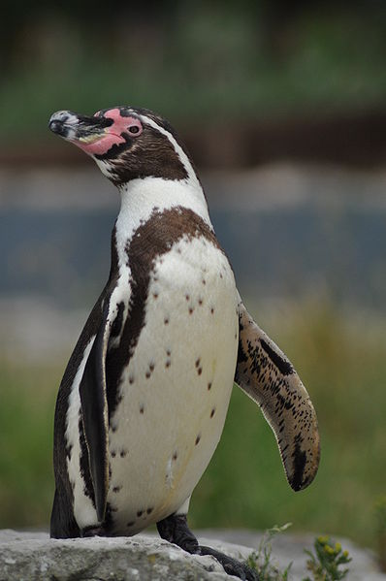
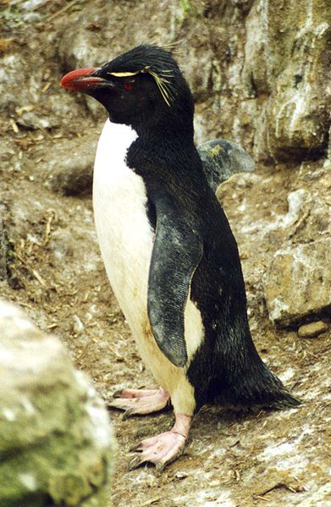
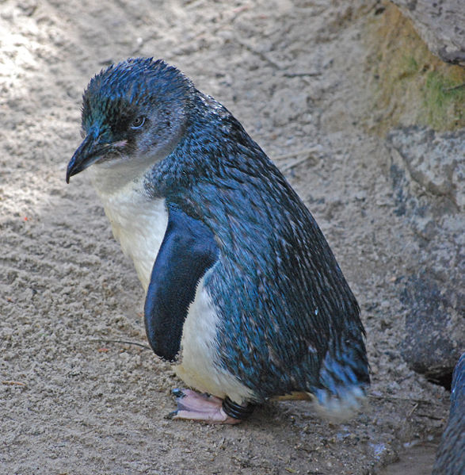
Tučňáci
Tučňák patagonský
Tučňák císařský
Tučňák Humboldtův
9
10
Tučňák nejmenší
Tučňák skalní
11
13
12

Slide 13
Kosti tučňáků:
jsou těžší než u létavých ptáků
jsou stejně těžké jako u létavých
jsou lehčí než u létavých ptáků

Slide 14
Tučňáci žijí:
na severní polokouli
na jižní polokouli
na severní i jižní polokouli

Slide 15
Tělo tučňáků:
není pokryto peřím
je pokryto peřím jen na břiše
je pokryto peřím

Slide 16
14
Toto je: a) tučňák nejmenší
b) tučňák skalní
c) tučňák císařský

Slide 17
Výborně!

Slide 18
Zdroje použité dne 24. 6. 2013:
Ostriches cape point cropped.jpg. In: Wikipedia: the free encyclopedia [online]. San Francisco (CA): Wikimedia Foundation, 2001-, 23. 2. 2008, 22:19 [cit. 2013-06-24]. Dostupné z: http://cs.wikipedia.org/wiki/Soubor:Ostriches_cape_point_cropped.jpg
Ostriches cape point cropped.jpg. In: Wikipedia: the free encyclopedia [online]. San Francisco (CA): Wikimedia Foundation, 2001-, 23. 2. 2008, 22:19 [cit. 2013-06-24]. Dostupné z: http://cs.wikipedia.org/wiki/Soubor:Ostriches_cape_point_cropped.jpg
Greater Rhea (Rhea americana) -Argentina-8.jpg. In: Wikipedia: the free encyclopedia [online]. San Francisco (CA): Wikimedia Foundation, 2001-, 30. 10. 2008, 21:00 [cit. 2013-06-24]. Dostupné z: http://cs.wikipedia.org/wiki/Soubor:Greater_Rhea_(Rhea_americana)_-Argentina-8.jpg
Casuarius casuarius - double-wattled cassowary.jpg. In: Wikipedia: the free encyclopedia [online]. San Francisco (CA): Wikimedia Foundation, 2001-, 20. 5. 2005, 17:38 [cit. 2013-06-24]. Dostupné z: http://cs.wikipedia.org/wiki/Soubor:Casuarius_casuarius_-_double-wattled_cassowary.jpg
Emoe.jpg. In: Wikipedia: the free encyclopedia [online]. San Francisco (CA): Wikimedia Foundation, 2001-, 28. 7. 2011, 09:51 [cit. 2013-06-24]. Dostupné z: http://cs.wikipedia.org/wiki/Soubor:Emoe.jpg
Tokoeka.jpg. In: Wikipedia: the free encyclopedia [online]. San Francisco (CA): Wikimedia Foundation, 2001-, 6. 2. 2008, 08:25 [cit. 2013-06-24]. Dostupné z: http://cs.wikipedia.org/wiki/Soubor:Tokoeka.jpg
Ostriches cape point cropped.jpg. In: Wikipedia: the free encyclopedia [online]. San Francisco (CA): Wikimedia Foundation, 2001-, 23. 2. 2008, 22:19 [cit. 2013-06-24]. Dostupné z: http://cs.wikipedia.org/wiki/Soubor:Ostriches_cape_point_cropped.jpg

Slide 19
Aptenodytes forsteri -Snow Hill Island, Antarctica -adults and juvenile-8.jpg. In: Wikipedia: the free encyclopedia [online]. San Francisco (CA): Wikimedia Foundation, 2001-, 8. 4. 2010, 21:17 [cit. 2013-06-24]. Dostupné z: http://cs.wikipedia.org/wiki/Soubor:Aptenodytes_forsteri_-Snow_Hill_Island,_Antarctica_-adults_and_juvenile-8.jpg
Manchot royal - King Penguin.jpg. In: Wikipedia: the free encyclopedia [online]. San Francisco (CA): Wikimedia Foundation, 2001-, 17. 6. 2008, 15:15 [cit. 2013-06-24]. Dostupné z: http://cs.wikipedia.org/wiki/Soubor:Manchot_royal_-_King_Penguin.jpg
Aptenodytes forsteri -Snow Hill Island, Antarctica -adults and juvenile-8.jpg. In: Wikipedia: the free encyclopedia [online]. San Francisco (CA): Wikimedia Foundation, 2001-, 8. 4. 2010, 21:17 [cit. 2013-06-24]. Dostupné z: http://cs.wikipedia.org/wiki/Soubor:Aptenodytes_forsteri_-Snow_Hill_Island,_Antarctica_-adults_and_juvenile-8.jpg
Spheniscus humboldti -Chester Zoo, Cheshire, England-8a.jpg. In: Wikipedia: the free encyclopedia [online]. San Francisco (CA): Wikimedia Foundation, 2001-, 5. 8. 2010, 12:00 [cit. 2013-06-24]. Dostupné z: http://cs.wikipedia.org/wiki/Soubor:Spheniscus_humboldti_-Chester_Zoo,_Cheshire,_England-8a.jpg
Little Blue Penguin (Eudyptula minor) -Adelaide Zoo.jpg. In: Wikipedia: the free encyclopedia [online]. San Francisco (CA): Wikimedia Foundation, 2001-, 15. 4. 2008, 21:14 [cit. 2013-06-24]. Dostupné z: http://cs.wikipedia.org/wiki/Soubor:Little_Blue_Penguin_(Eudyptula_minor)_-Adelaide_Zoo.jpg
Eudyptes chrysocome.jpg. In: Wikipedia: the free encyclopedia [online]. San Francisco (CA): Wikimedia Foundation, 2001-, 28. 4. 2005, 02:59 [cit. 2013-06-24]. Dostupné z: http://cs.wikipedia.org/wiki/Soubor:Eudyptes_chrysocome.jpg
Emperor penguins (1).jpg. In: Wikipedia: the free encyclopedia [online]. San Francisco (CA): Wikimedia Foundation, 2001-, 13. 2. 2013, 02:38 [cit. 2013-06-24]. Dostupné z: http://commons.wikimedia.org/wiki/File:Emperor_penguins_(1).jpg?uselang=cs

